Slide 1



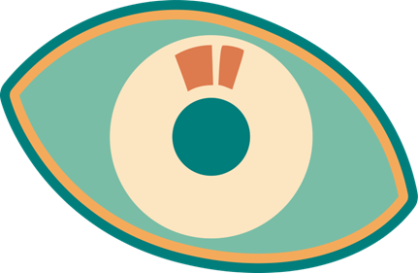
基于STM32的超声波测距系统
主讲人：刘建鑫
2025.5.24

Slide 2
01
项目概述
目录
02
功能演示
03
代码讲解
CONTENTS
04
总结

Slide 3
01
项目概述

Slide 4
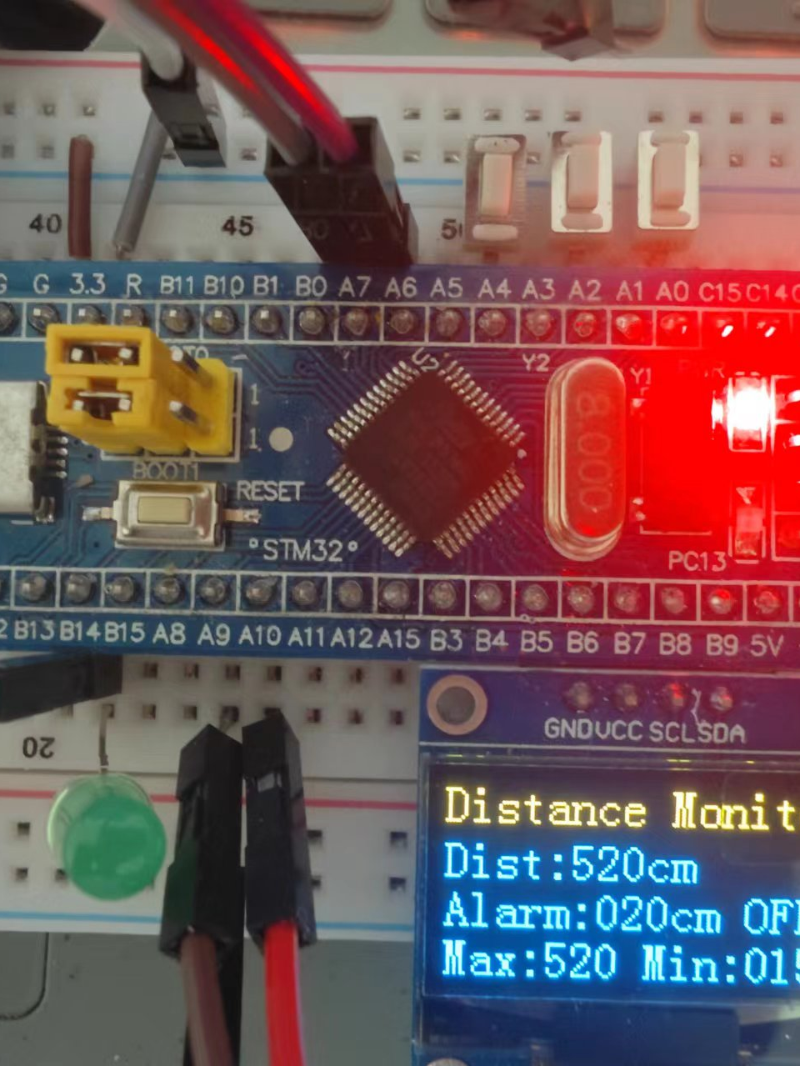
基于STM32的超声波测距系统
项目目的
实现高精度实时距离测量，通过按键设置报警阈值，控制报警功能开关，支持串口数据传输，满足多种应用场景需求。
技术特点
采用STM32微控制器和HC- SR04超声波模块，具备高精度、低功耗、成本低等优势。
应用价值
广泛应用于工业自动化、智能家居、汽车电子等领域，提升生产效率、生活便利性和安全保障水平。

Slide 5
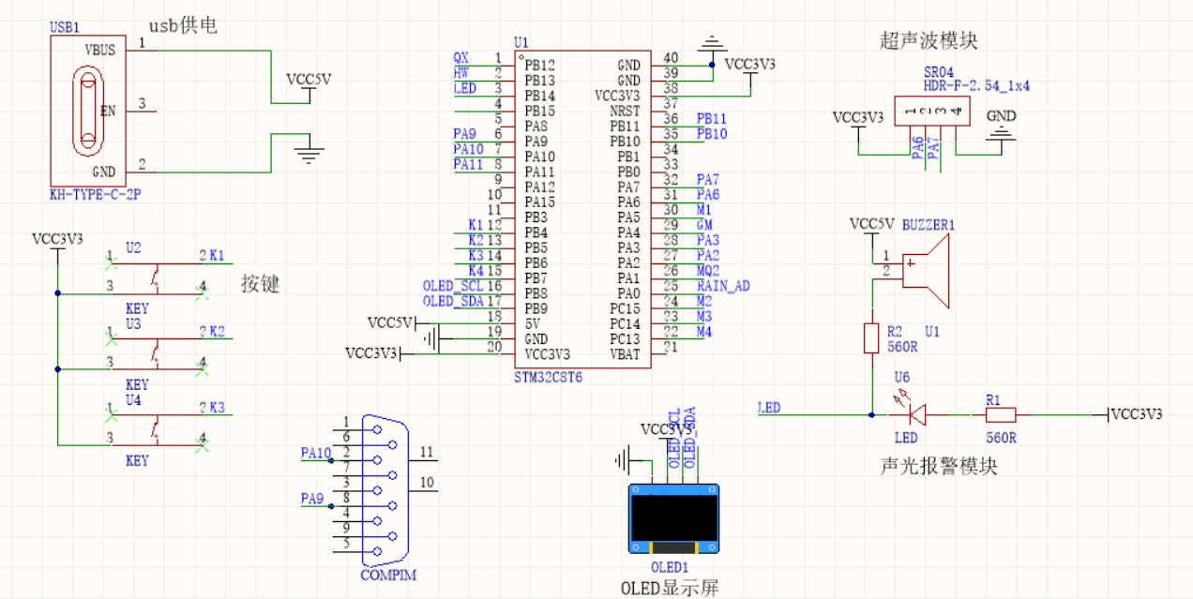
系统整体架构
PCB原理图
主要功能模块
超声波测距模块、OLED显示模块、蜂鸣器报警报警、按键输入模块、串口通信模块。

Slide 6
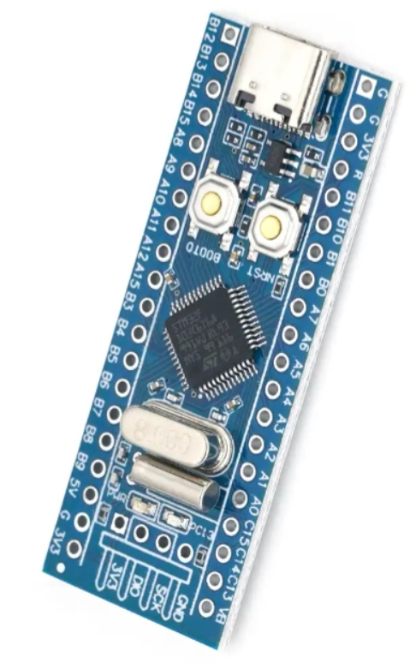
硬件模块介绍（1）
STM32F103C8T6微控制器
01
核心参数：主频72MHz，Flash 128KB，RAM 20KB，工作电压3.3V。
02
主要外设：多个定时器、多个串口、丰富的GPIO接口、ADC/DAC转换器。
03
系统特点：低功耗设计、实时处理能力、丰富的中断资源、强大的计算能力。

Slide 7
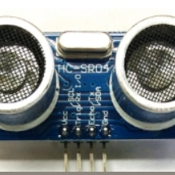
硬件模块介绍（2）
HC-SR04超声波模块
基本参数：工作电压5V，工作电流15mA，测量范围2cm- 400cm，测量精度3mm，测量角度15度。
工作原理：发送触发信号，发射超声波，接收回波，计算距离。
接口定义：VCC（电源正极）、GND（电源地）、TRIG（触发信号输入）、ECHO（回响信号输出）。

Slide 8
硬件模块介绍（3）
OLED显示模块
LED指示灯和蜂鸣器报警
按键模块
串口通信模块
显示内容：当前距离值、报警阈值、报警状态、系统状态。 显示特点：高对比度、低功耗、可视角度大、响应速度快。
报警指示：通过LED闪烁和蜂鸣器报警提示用户。
功能选择：切换系统功能。 报警阈值调节：用户设定报警阈值。
调试信息显示：传输测量数据和调试信息。

Slide 9
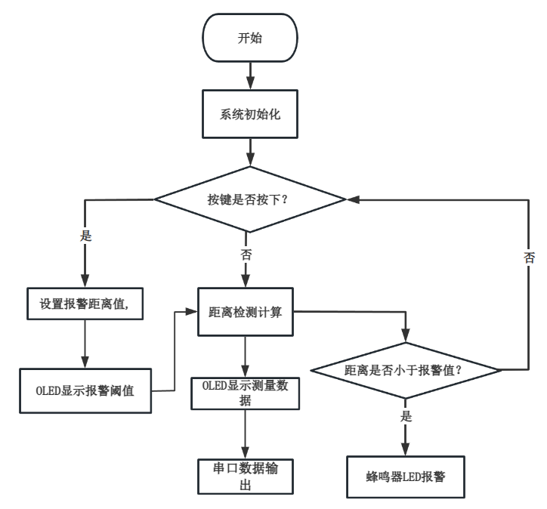
流程图
工作流程
系统启动后首先进行初始化，接着判断按键是否按下，按下则设置报警阈值并在 OLED 显示；未按下就直接进行距离检测计算，检测数据在 OLED 显示并通过串口输出。然后判断距离是否小于报警值，小于则蜂鸣器和 LED 报警，不小于就返回继续检测按键。

Slide 10
02
功能演示

Slide 11
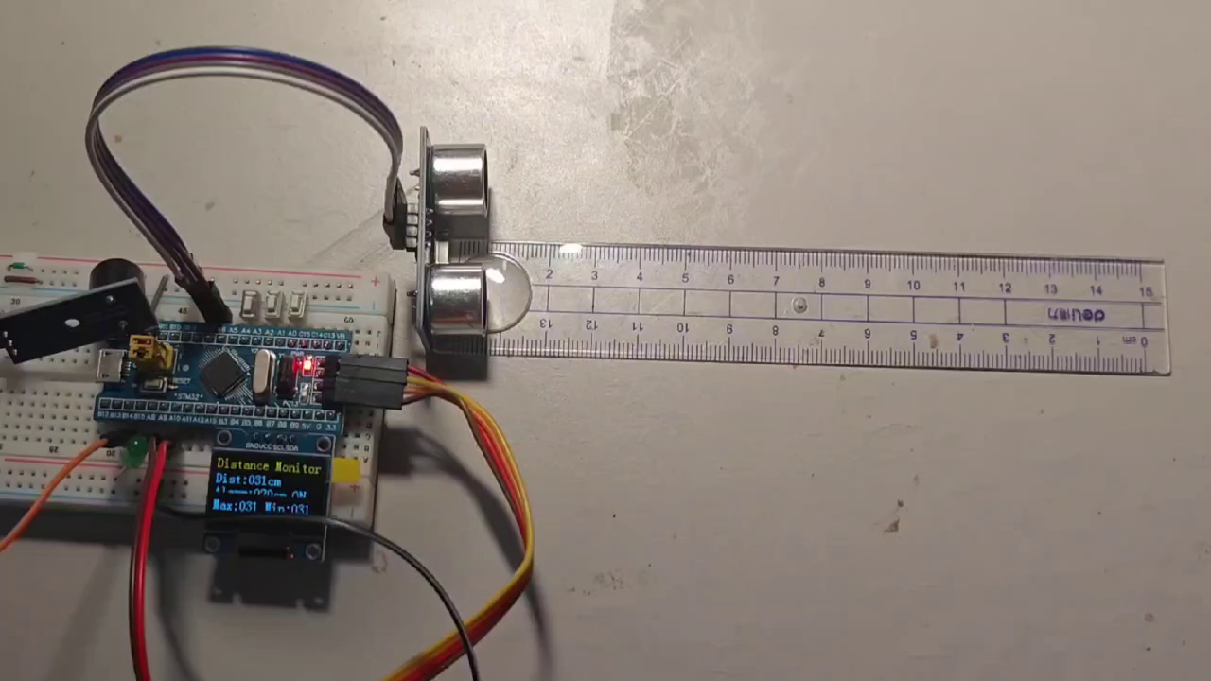
视频播放

Slide 12
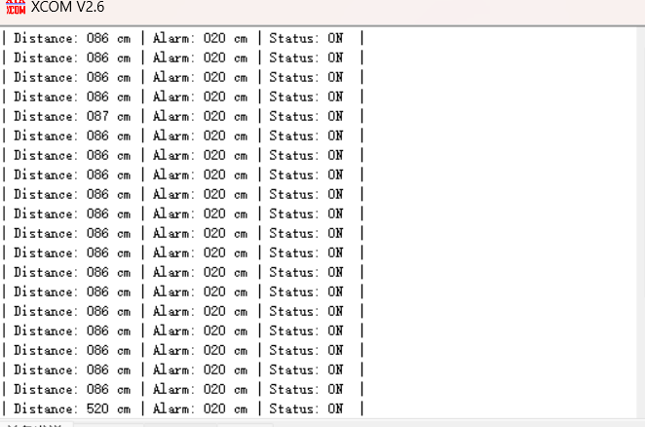
串口软件显示结果

Slide 13
03
代码讲解

Slide 14
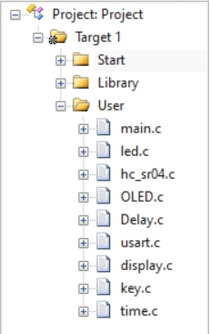
软件架构
文件结构
项目文件结构，包括主文件、驱动文件、功能文件等。
User/ ├── main.c/h // 主程序 ├── hc_sr04.c/h // 超声波模块 ├── display.c/h // 显示控制 ├── led.c/h // 声光控制 ├── key.c/h // 按键处理 ├── tim.c/h // 定时器设置 └── usart.c/h // 串口通信

Slide 15
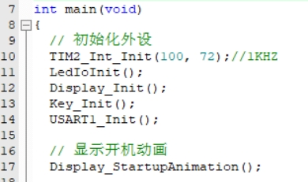
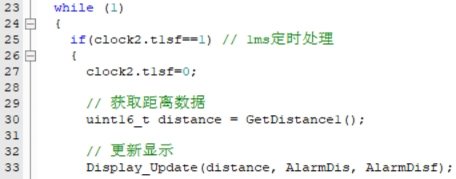
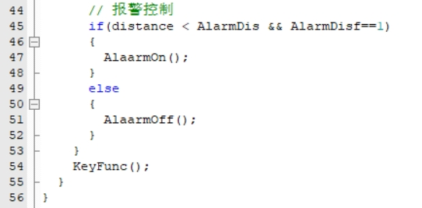
main.c
核心功能：
在系统启动时，main.c会调用各个模块的初始化函数，完成硬件设备的配置和状态检查。然后，它会进入主循环，在主循环中依次执行按键检测、距离测量、显示更新和报警判断等操作。

Slide 16
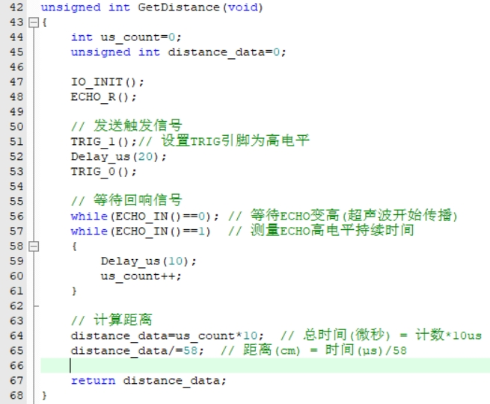
hc-sr04.c
超声波测距：
生成20μs触发信号，启动超声波模块并发射超声波。
捕获超声波模块返回的回响信号，计算信号往返时间。
根据时间差和声速计算距离，实现高精度测距。

Slide 17
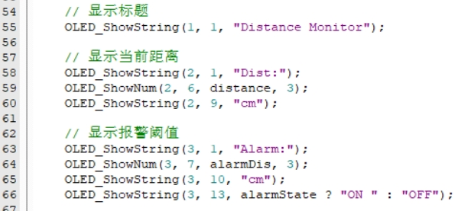
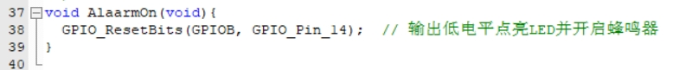
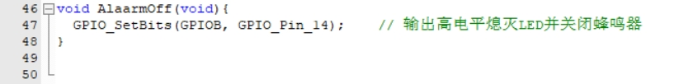
显示和报警功能实现
01
显示内容
OLED显示测量距离、报警阈值、报警状态等信息通过。相应的代码控制OLED显示屏的显示内容和格式
02
报警控制
测量距离小于报警阈值时，控制蜂鸣器发出报警声音，并使LED指示灯闪烁。

Slide 18
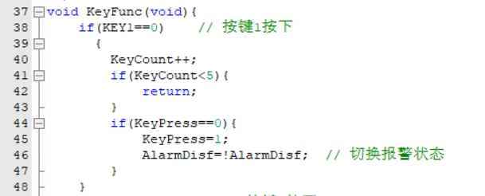
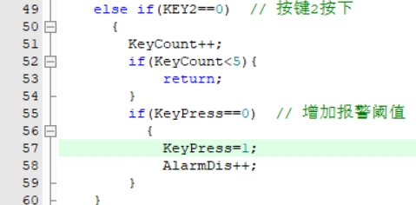
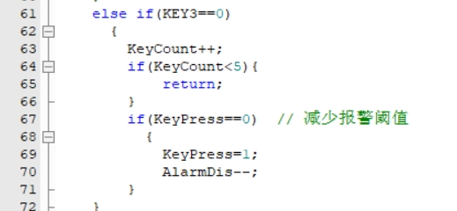
按键功能实现
按键功能
检测按键的状态，并根据按键操作执行相应的功能。
按键1按下，进行报警状态切换。按键2按下，增加
报警阈值。按键3按下，减少报警阈值。

Slide 19
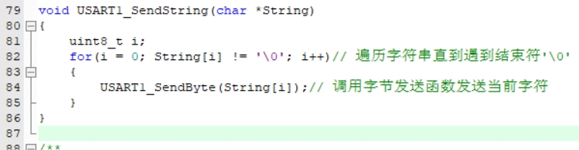
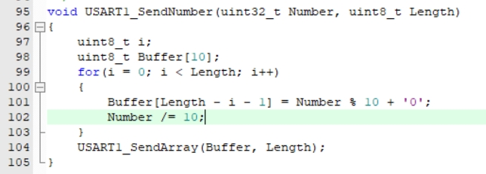
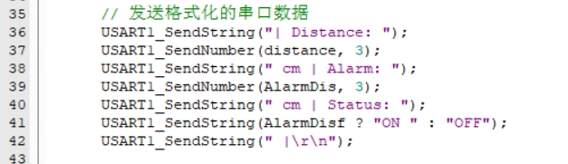
串口实现
串口通信功能
通过USART1_SendNumber函数，将一个数字转换为字符并发送出去。
通过USART1_SendString和USART1_SendNumber函数，发送格式化的调试信息，包括距离、报警状态和系统状态。

Slide 20
04
总结

Slide 21
基于STM32的超声波测距系统
技术优势
功能丰富
易用性
高精度、低功耗、成本低，适用于多种应用场景。
实时距离测量、报警功能、数据显示、按键设置、串口通信等。
界面简洁直观，操作便捷，易于集成和扩展。

Slide 22
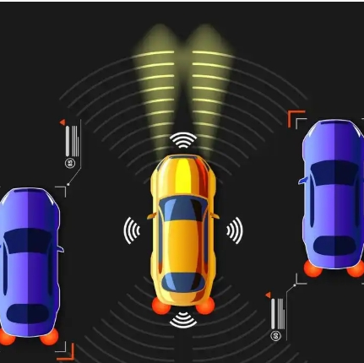
应用场景
倒车雷达
智能门禁
在汽车倒车时，超声波测距系统实时监测障碍物距离，提供安全预警。
在智能家居系统中，超声波测距系统用于检测人体距离，实现智能门禁功能。
液位检测
在液位检测场景中，超声波测距系统用于测量液体高度，实现精准液位监测。

Slide 23
谢谢大家
主讲人：刘建鑫
2025.5.24

